Slide 1
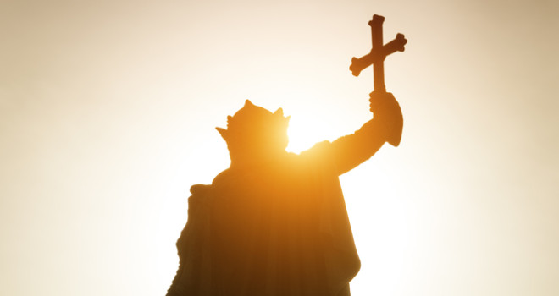
THEMA 3 – LES 1
OPKOMST VAN HET CHRISTENDOM

Slide 2
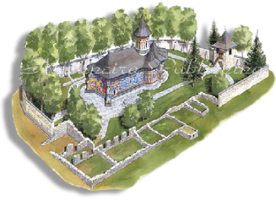
DOELEN
Je leert in deze les:
Dat het geloof heel belangrijk was
Dat sommige christenen in kloosters woonden
Dat kloosters veilige plekken waren waar kennis werd bewaard en verspreid
Dat de paus in Rome de leider van de christenen was
Hoe de macht in de kerk verdeeld was

Slide 3
EINDE ROMIJNSE RIJK
De Romeinen maken ruzie wie de baas mag zijn in het Rijk;
Keizer Augustulus wordt de baas;
Hij wordt gevangen genomen
Een Germaanse generaal wordt de baas (Odoaker)
Door ruzies onderling en andere volken die aanvallen, valt het Rijk uit elkaar;
West-Romeinse Rijk valt uit elkaar, Rome verpaupert
Oost-Romeinse Rijk bleef nog lang bestaan.

Slide 4
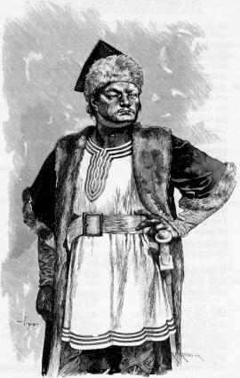
ROMEINSE RIJK
Germanen werden Romeinse soldaten;
Op grenzen werden forten gebouwd;
Forten en grenzen werden slecht bewaakt, omdat Romeinse soldaten slecht betaald kregen;
Op een gegeven moment sloegen de
Germaanse stammen op de vlucht;
Onbekende volken vielen aan;
Een van die volken waren de Hunnen
Atilla de Hun was hun baas.

Slide 5
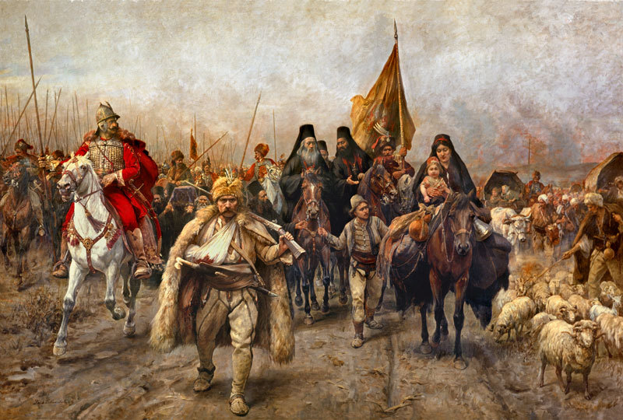
Volksverhuizing
De mensen waren zo bang voor de Hunnen dat ze op de vlucht sloegen;
Door deze vlucht sloegen andere volken ook weer op de vlucht;
Deze tijd heet de tijd van de grote Volksverhuizing;

Slide 6
Nieuwe tijd (middeleeuwen)
Na een tijdje werd het weer rustiger;
Verschillende volken werden belangrijker (de grootste stam was de stam van de Franken, zij gingen in Frankrijk wonen)
Zij voerden oorlog met andere Germaanse stammen en breidden hun rijk uit;
Clovis was een belangrijke Frankische koning
Hij werd christen rond 500 na Chr.
Nog beroemder is Karel de Grote. Hij had het laatste grote rijk.
Hij beschermde zijn grote rijk tegen de Saksen

Slide 7
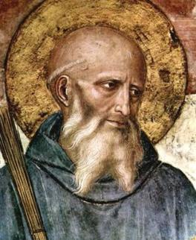
BENEDICTUS
Stichtte orde in de kloosters door regels op te stellen hoe monniken moesten leven
Hierna kwamen nog vele anderen die nieuwe ordes stichtten:
ordes die zich afsloten en voornamelijk filosofeerden en baden,
ordes die zich bezig hielden met onderwijs en zorg aan zieken

Slide 8
KLOOSTERS
De eerste Nederlandse kloosters ontstaan zo rond 700 na Chr.
Deze stonden in Utrecht, Maastricht en Susteren
Ze werden door de Frankische koningen beschermd
In het klooster liet je alle aardse bezittingen (geld, kleren, e.d.) en genoegens (niet trouwen bijvoorbeeld) achter
Het doel was om jezelf zoveel mogelijk op God te richten
Niet iedereen ging vrijwillig het klooster in (kinderen bijvoorbeeld als ouders hen niet konden voeden of als een soort offer voor voorspoed

Slide 9
MONNIKEN EN NONNEN
Ze baden tot God
Ze werkten hard in de kloostertuinen, in de keuken of in de bibliotheek
In de bibliotheek stonden vooral boeken in het Latijn (de taal van de Romeinen)
Monniken schreven deze boeken over om zo de kennis verder te verspreiden

Slide 10
MACHT IN DE KERK

